Slide 1
22. Transformace zrcadlení matic
Tomáš Kulhavý

Slide 2
Zadání úlohy
Program zjistí zda transformace matice je:
Podle hlavní diagonály
Podle vedlejší diagonály
Podle horizontální osy
Podle vertikální osy
Nemá transformaci

Slide 3
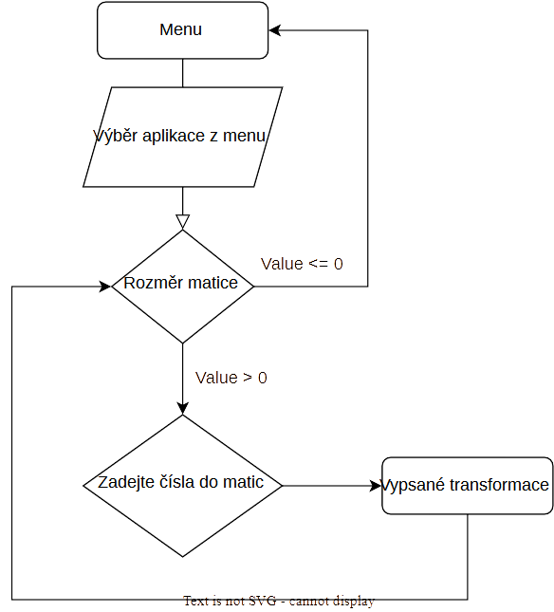

Slide 4
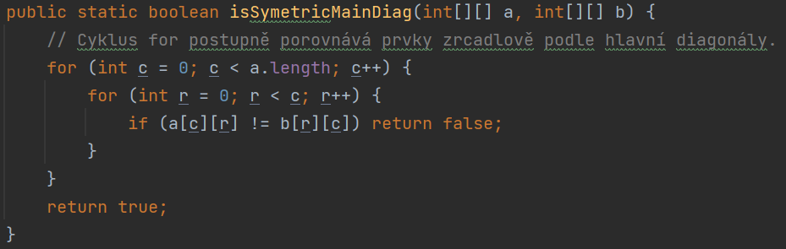


Slide 5
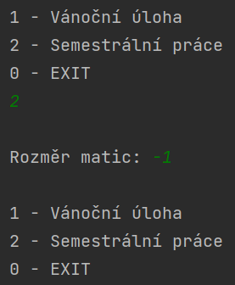
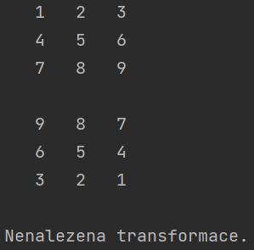
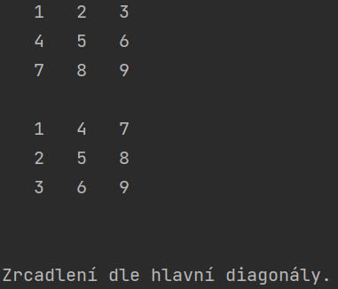
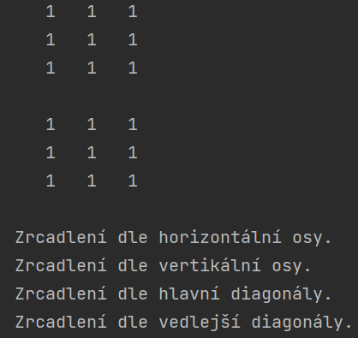
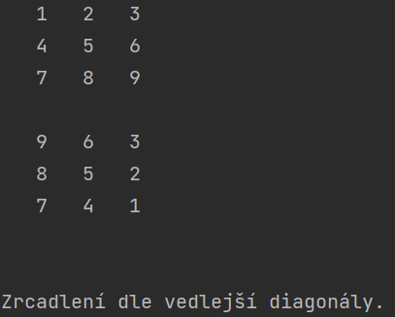
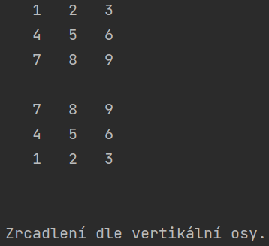

Slide 6
Děkuji za pozornost

